Slide 1





https://binged.it/3el4QCO
السلام الوطني
السلام الوطني
معلمة اللغة العربية
أ. خديجة احمد

Slide 2


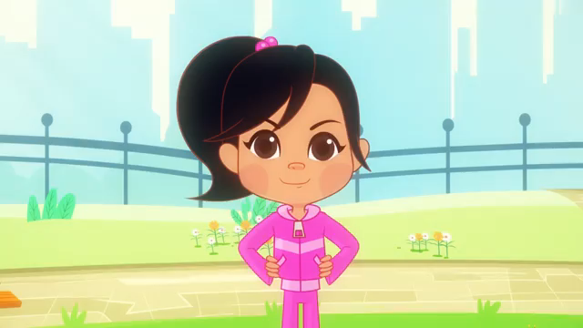
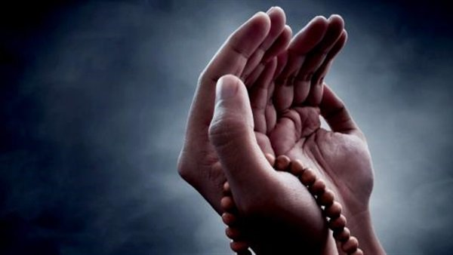

التمارين الرياضية
الدعاء
اللهمّ أنت ربي لا إله إلّا أنت خلقتني وأنا عبدُك وأنا على عهدِك ووعدِك ما استطعتُ أعوذ بك من شرّ ما صنعتُ أبوءُ لَكَ بنعمتكَ عَلَيَّ وأبوء لك بذنبي فاغفر لي فإنّه لا يغفرُ الذنوب إلّا أنت.

Slide 3




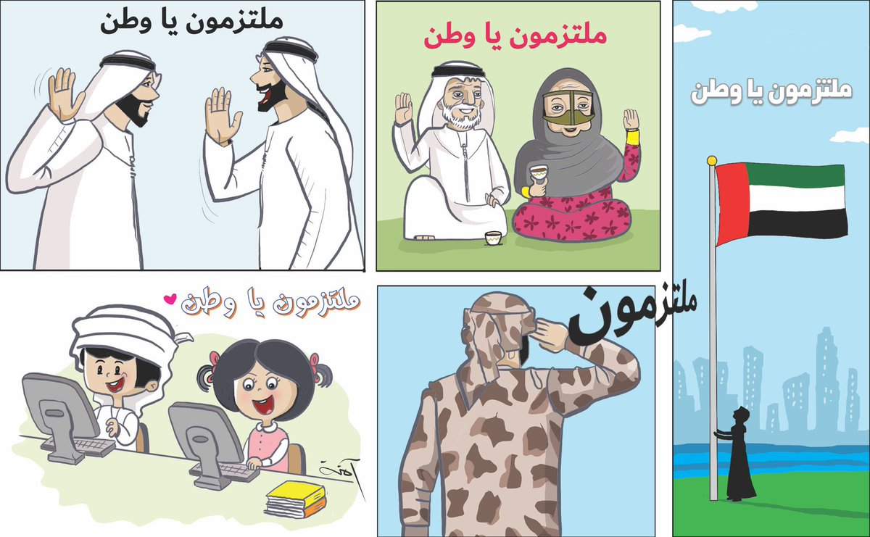
سنبدأ الآن بتسجيل الحضور والغياب
الحضور والغياب

Slide 4
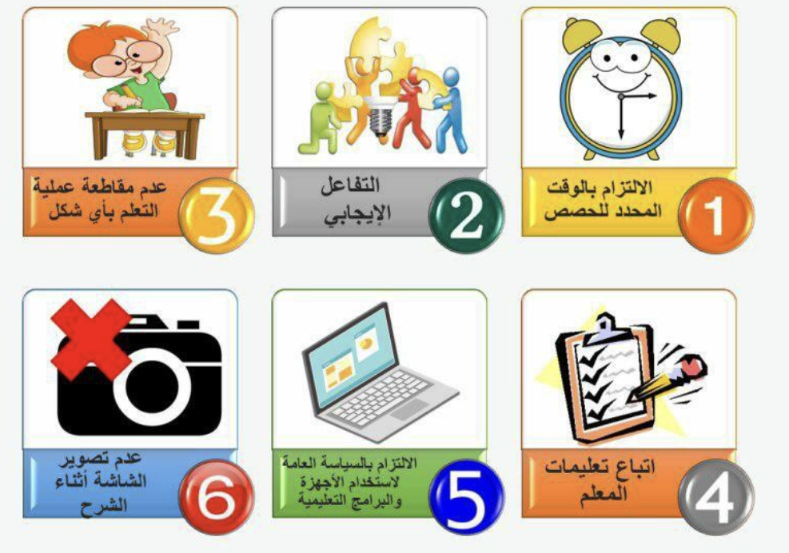

المَوادُ المَطْلُوبَةِ في التَّعَلُمِ عَنْ بُعْدٍ
قَوَاعِد التَّعَلُّمُ عَنْ بُعْدٍ
بَوابَة التَّعلم الذَّكي .
الْكِتاب الإلكتروني .
قَلْمُ رَصاص و ممحاة.
دَفْتَر التَّعلم عَنْ بُعد .

Slide 5
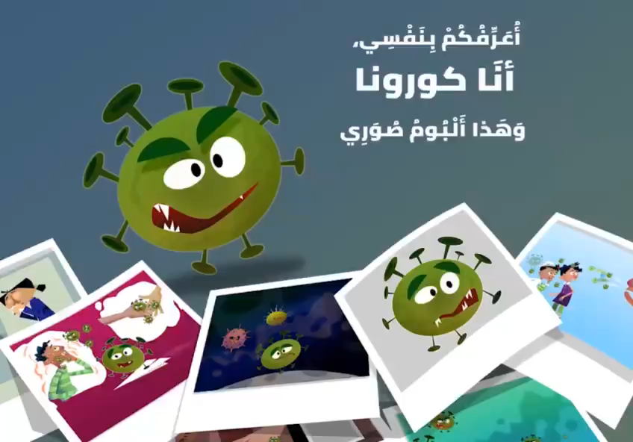

ما هي إجراءات الوقاية من الفايروس ؟
فيديو توعي عن فايروس كورونا

Slide 6
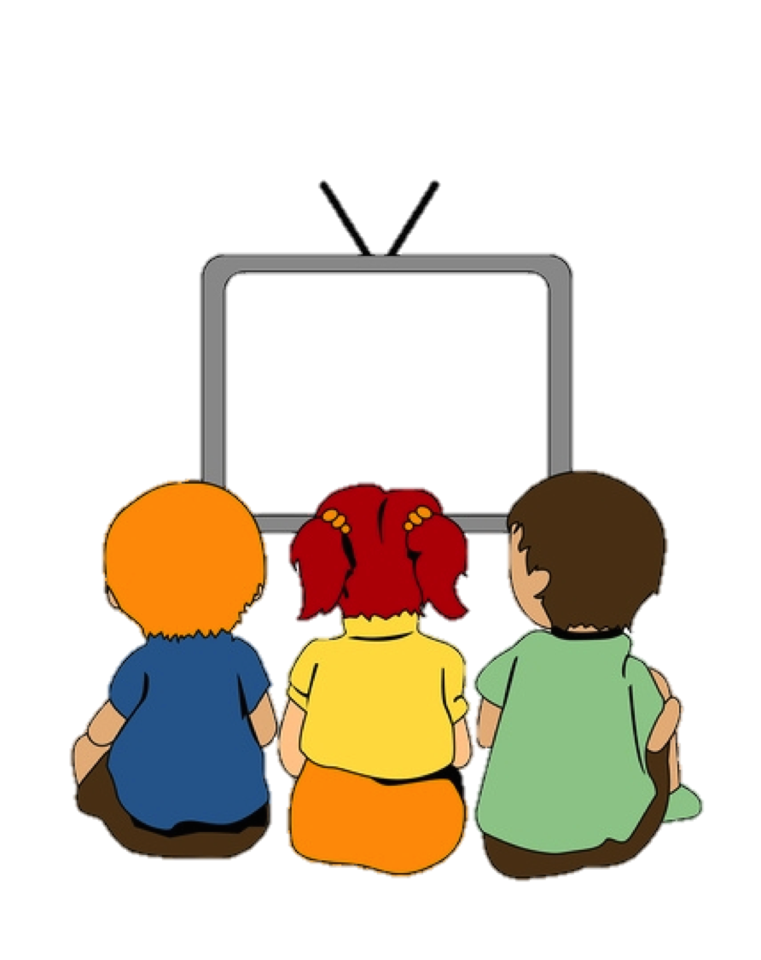
استراتيجية الألعاب التعليمية
مراجعة للدرس السابق
1
اقسام الكلام
https://wordwall.net/play/2795/361/180
2
الفرق بين الكلمة و الجملة
3
أنواع الجمل
4
علامات الاسم
5
أنواع الافعال
6

Slide 7
استراتيجية أشاهد و أدون
مراحل سير الدرس
1
التهيئة الحافزة
https://www.bing.com/videos/search?q=%d&ru=%2fvideo9%85%d9%88%d9%87%d8%a8%d8%aa%d9%8as%2fsearch%3fq%3d%25D9%2585%25D9%2588%25D9%2587%25D8%25A8%25D8%25AA%25D9%258A%26go%3dSearch%26qs%3dds%26form%3dQBVDMH&view=detail&mid=98A015656F44DEA8FECA98A015656F44DEA8FECA&&FORM=VDRVSR
2
نواتج التعلم
3
الاستماع للنص
4
الأنشطة والتدريبات
5
التقويم الختامي

Slide 8

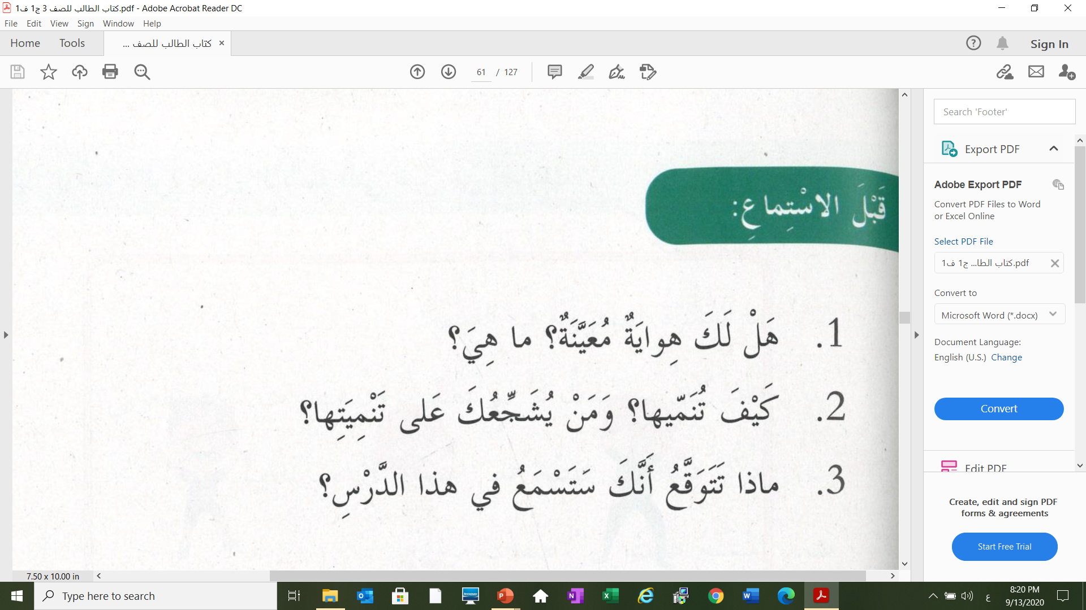
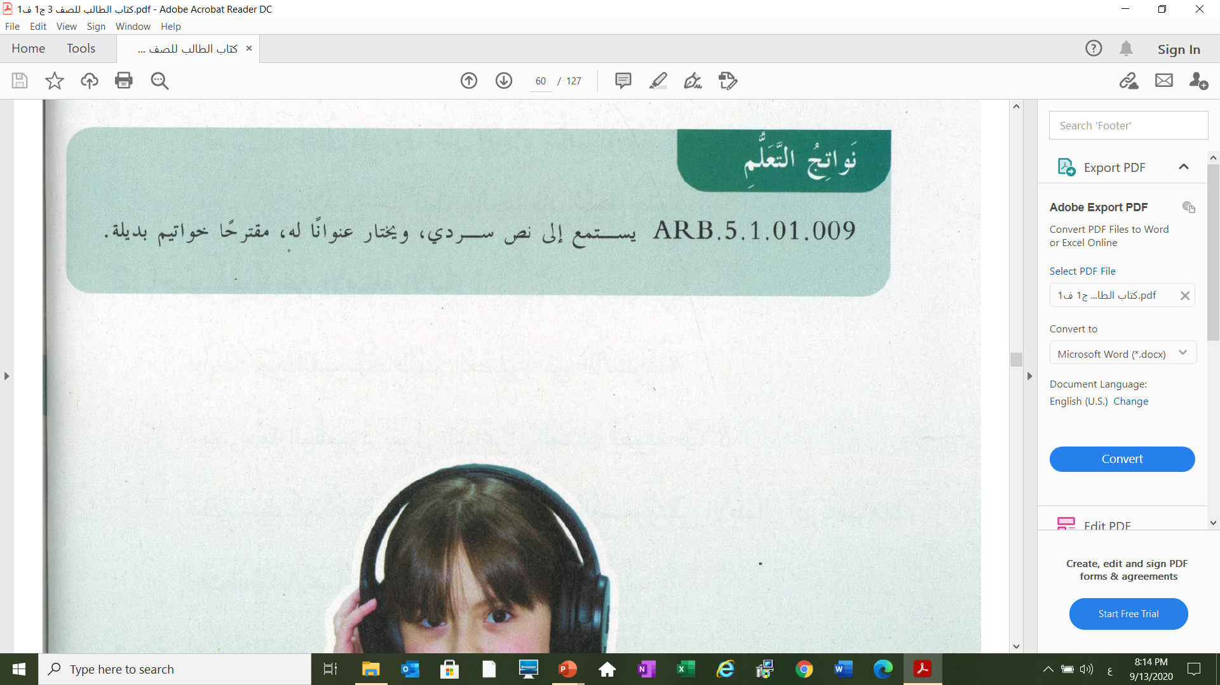
عنوان درسنا : موهبة مزون
نواتج التعلم
قبل الاستماع
الصفحة 61 كتاب الطالب

Slide 9
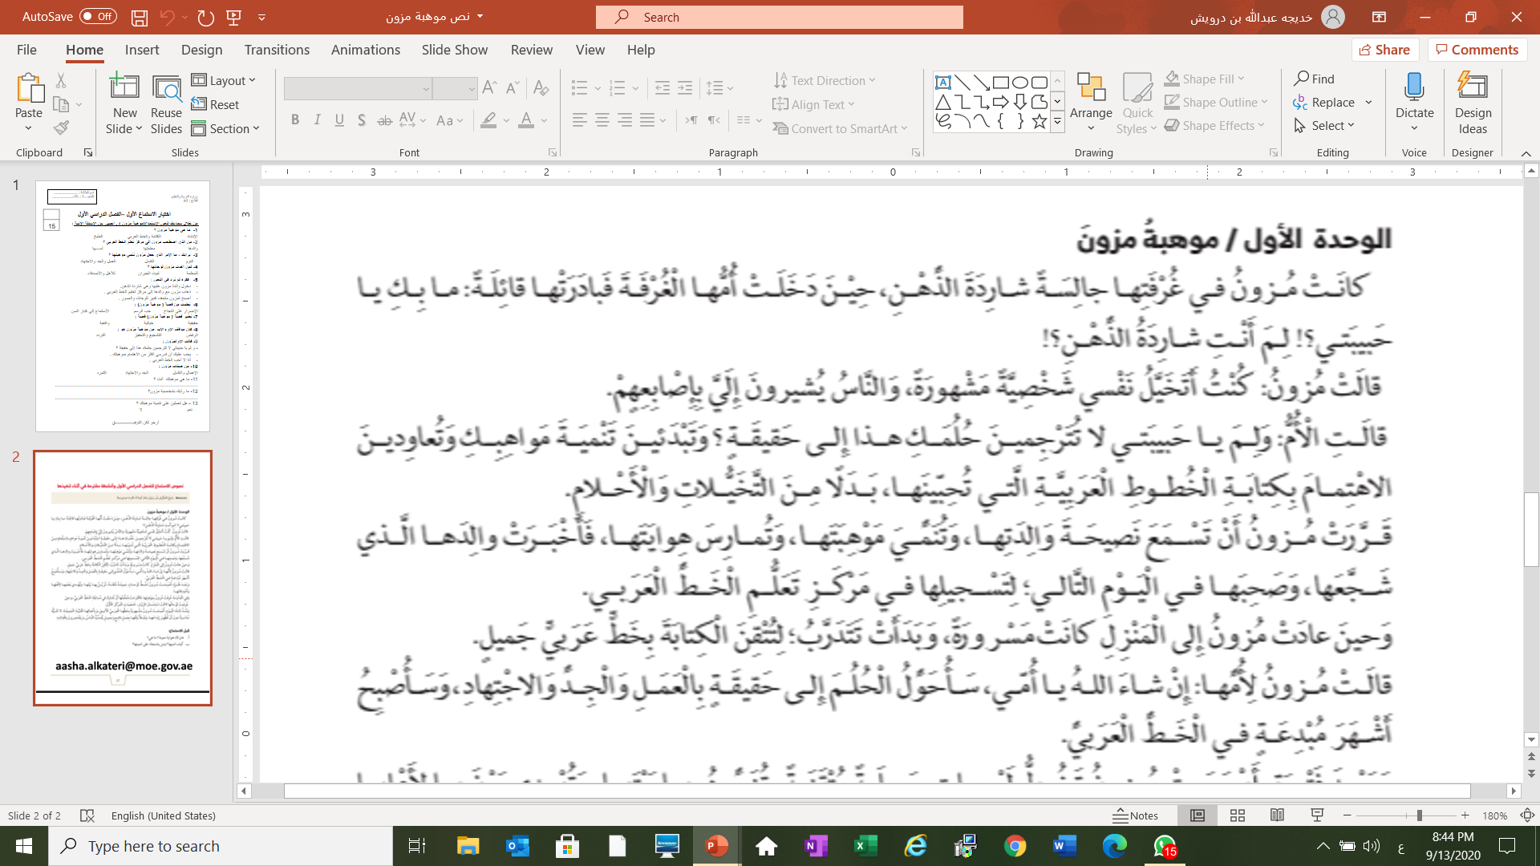
هيا نستمع للقصة

Slide 10
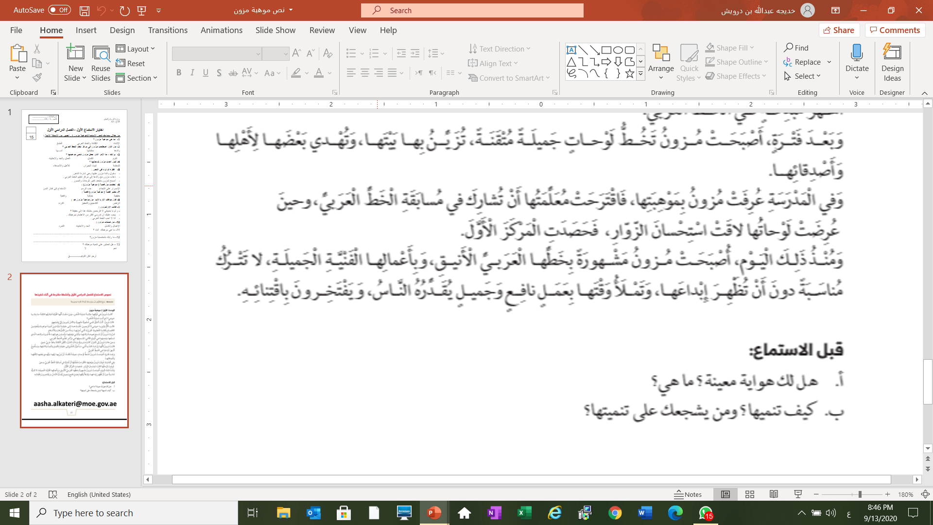

Slide 11
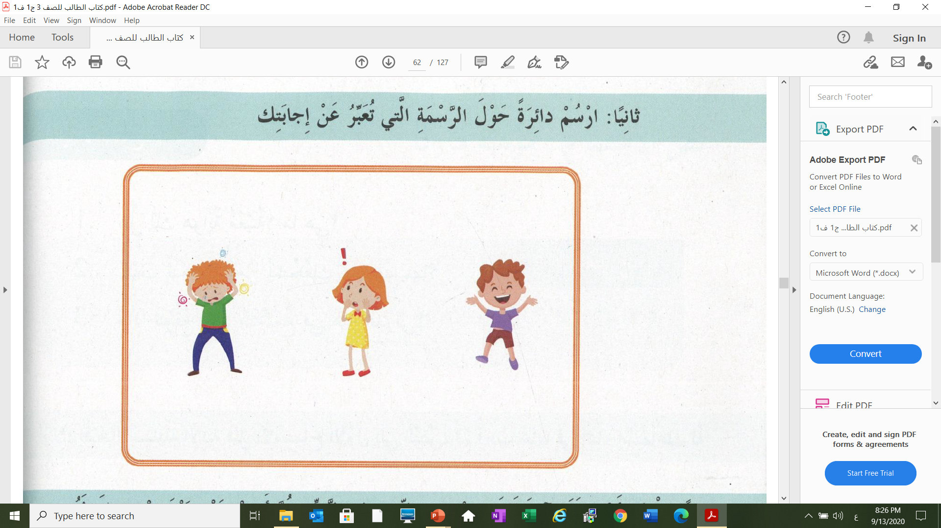
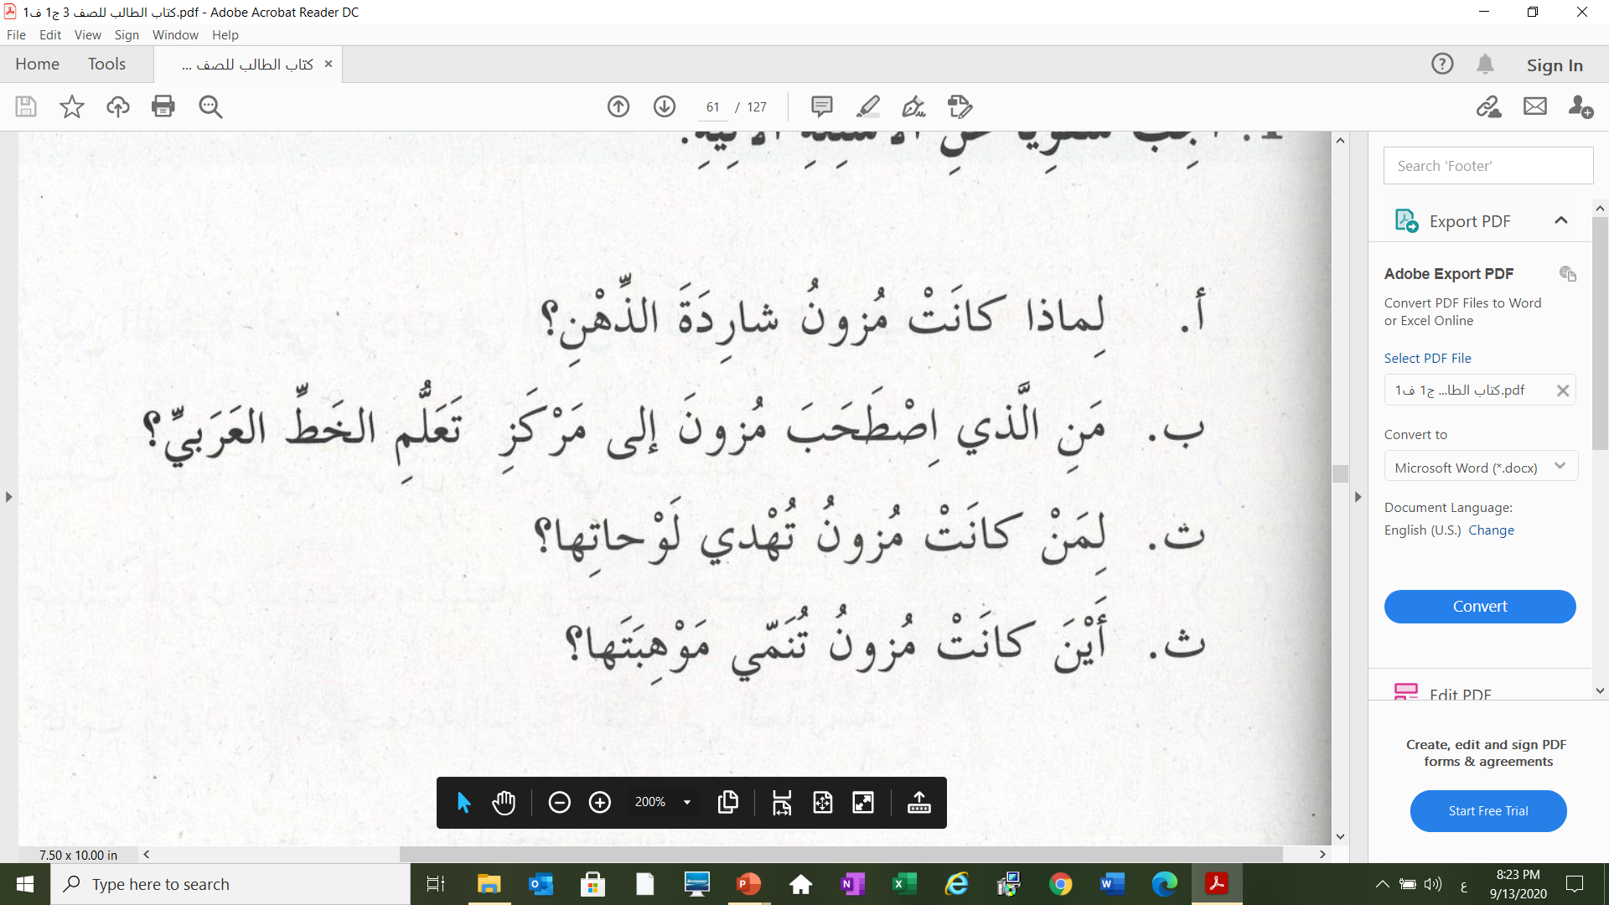
التقييم الذاتي
استراتيجية أستمع وأدون
لأنها كانت تحلم بأن تصبح مشهورة
اصطحب الأب مزون إلى مركز تعلم الخط
أهدتْ مزون لوحاتها لأهلها وأصدقائها
نمتْ مزون موهبتها في مركز تعلم الخط
الصفحة 62 كتاب الطالب
الصفحة 61 كتاب الطالب

Slide 12
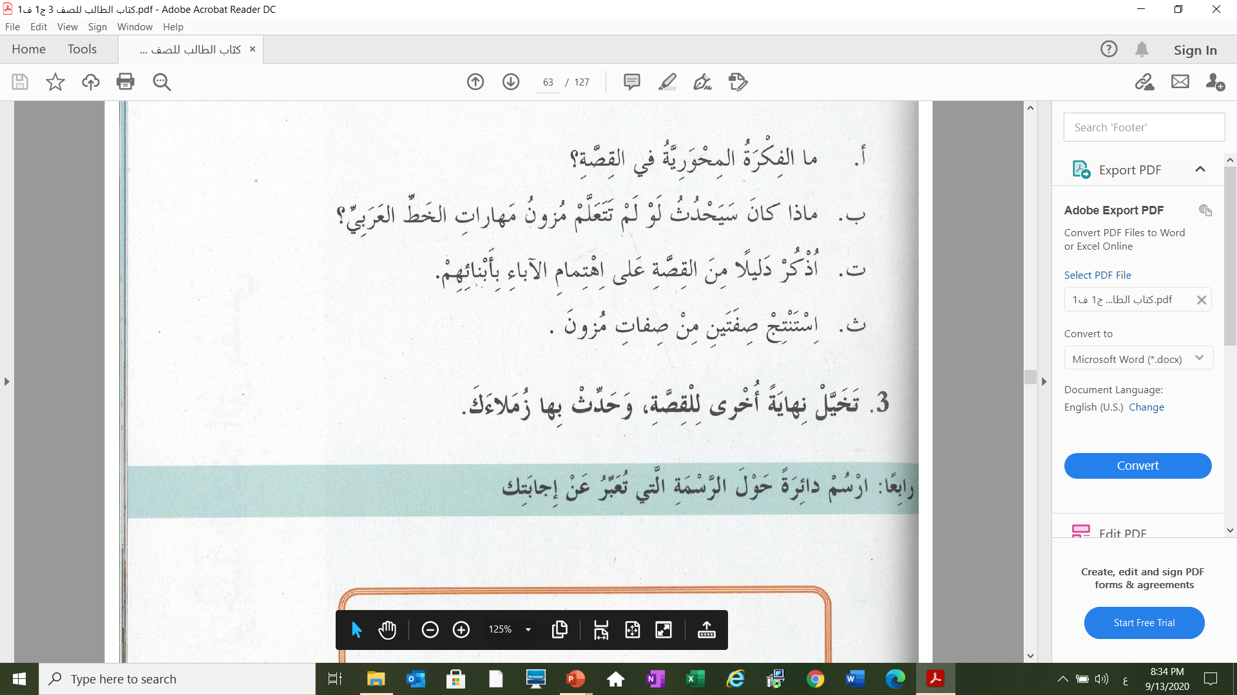
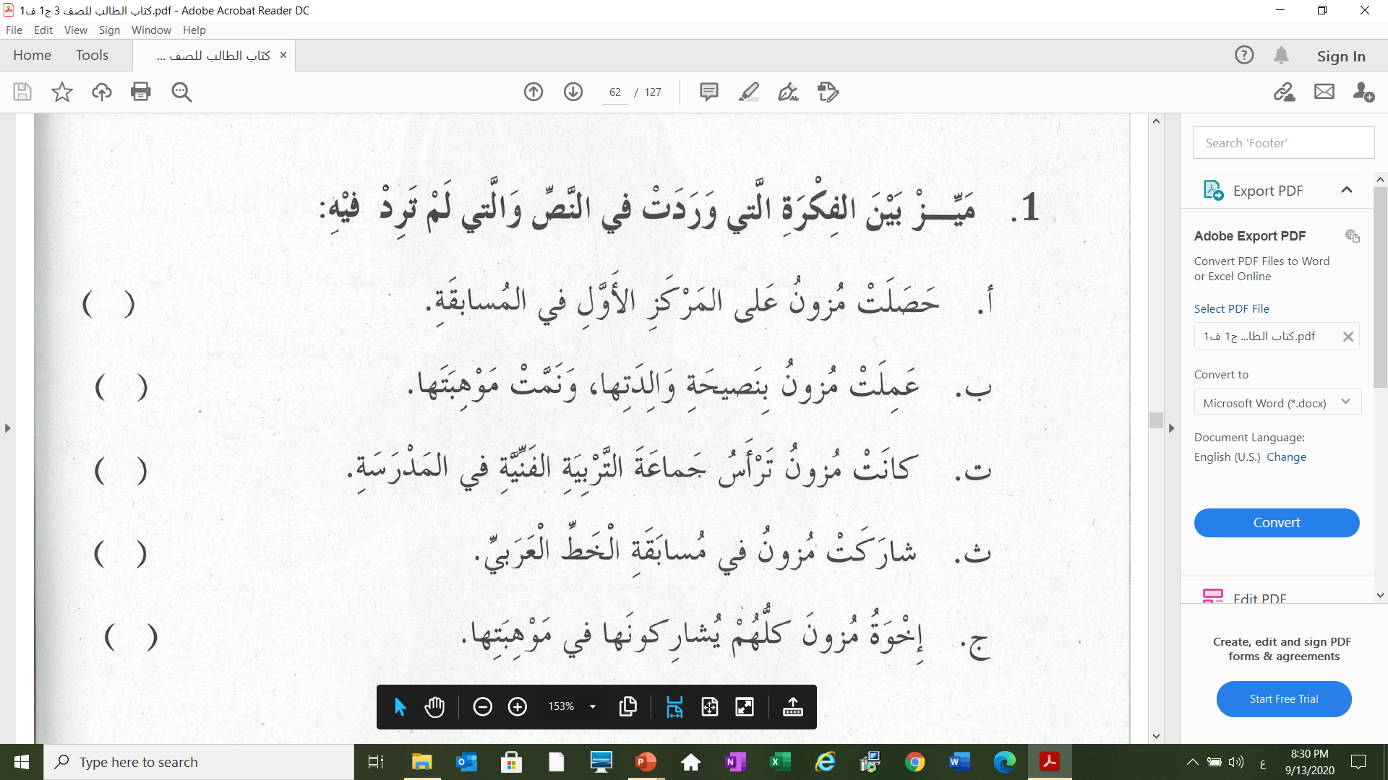


ثالثا : أجب عما يلي
الاستماع الثاني للقصة
استغلال الوقت بالمواهب النافعة
لن تحصد التميز والشهرة
نصيحة الأم لمزون واصطحاب الأب لها لمركز تعلم الخط
خطاطة ماهرة و موهوبة ، مجتهدة و مثابرة
الصفحة 63 كتاب الطالب
الصفحة 62 كتاب الطالب

Slide 13
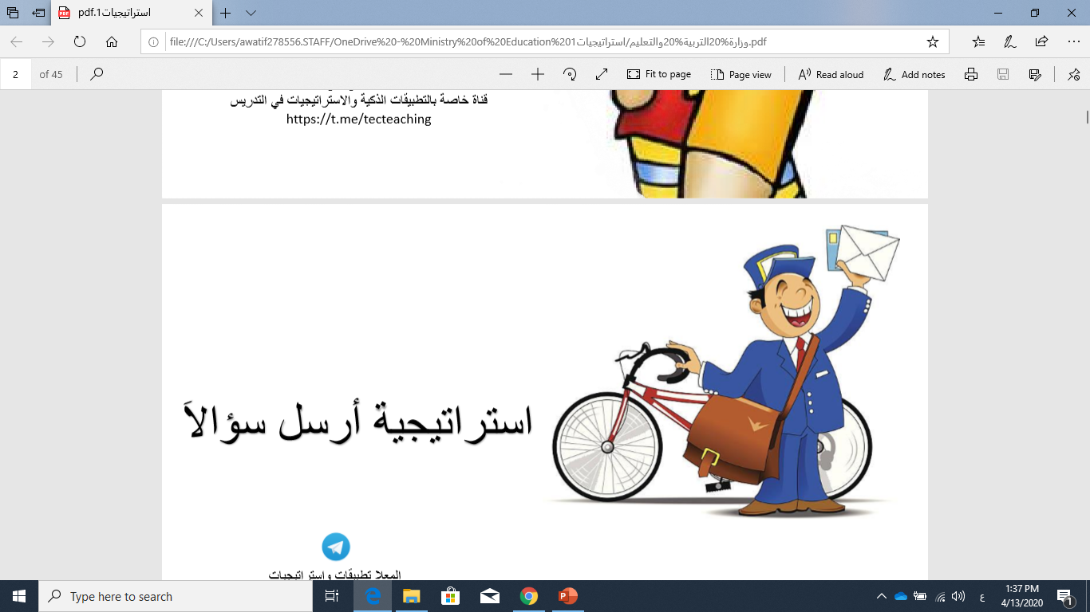
استراتيجية أرسل سؤالًا
التقييم الذاتي
أصدقائي المبدعين من وجهة نظركم ما الفوائد التي نحصدها من تنمية الهوايات؟
الصفحة 63 كتاب الطالب

Slide 14
التقييم الختامي
بطاقة خروج
بالرجوع لناتج التعلم :
يستمع إلى نص سردي و يختار عنوانـًا له، مقترحًا خواتيم بديلة.
اقترح عنوانًا آخر للقصة
تنمية المواهب

Slide 15




الاستعداد للحصة القادمة
نهاية الحصة
واجب تحضير
و قراءة درس الأقدام الطائرة كتاب الطالب الوحدة الثانية ص66-67
معلمة اللغة العربية

